Slide 1
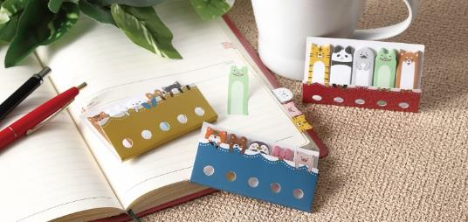
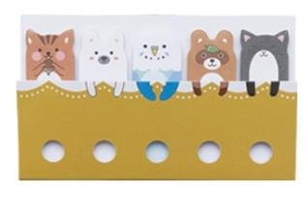
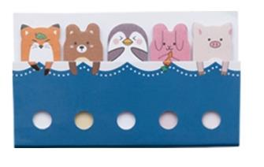
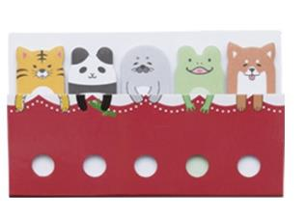
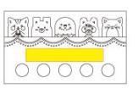
品番:S3301
アニマル付箋
上代:\90(税込\99)
アニマル柄のキュートな付箋
本や手帳に貼って、かわいい目印に！
■商品情報
商品サイズ | 約85×52×4㎜
重量 | 8g
材質 | 紙
カラー | レッド・イエロー・ブルー(色指定不可)
備考 | 15×45㎜/5柄各20枚、OPP袋入
梱入数 | 1,200
イエロー
ブルー
レッド
memo
■名入れ範囲
W60×H10mm

